Slide 1
Tập đọc lớp 3.
BÀN TAY CÔ GIÁO

Slide 2
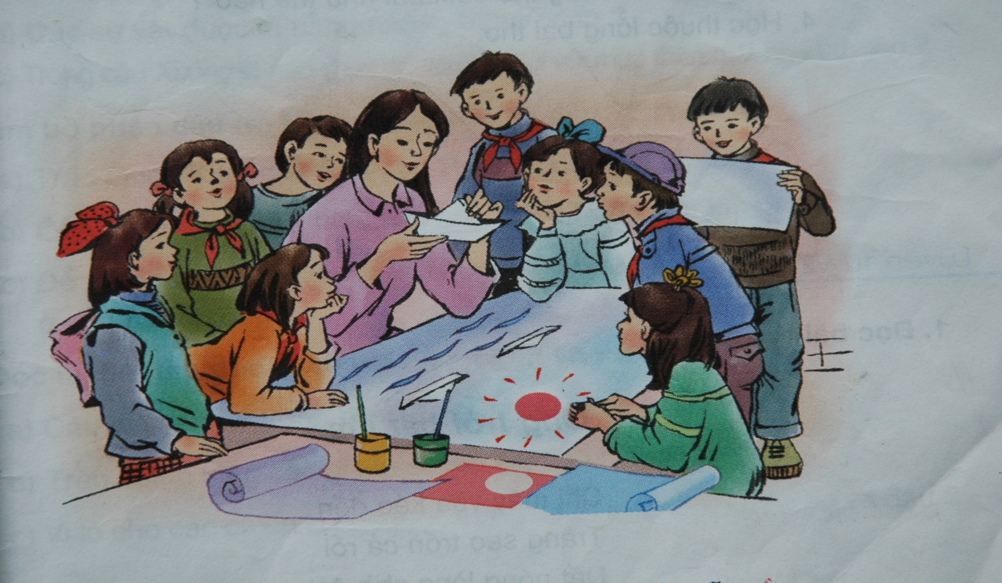
Tập đọc:
Bàn tay cô giáo

Slide 3


Slide 4

MÆt n­íc dËp dÒnh.
Mặt nước dập dềnh

Slide 5
Tập đọc:
Bàn tay cô giáo
Nguyễn Trọng Hoàn
Luyện đọc
Tìm hiểu bài
Từ:
Một tờ giấy trắng/
Cô gấp cong cong/
Thoắt cái đã xong/
Chiếc thuyền xinh quá!//
Câu:
đã phô
dập dềnh
Một tờ giấy đỏ /
Mềm mại tay cô /
Mặt trời đã phô /
Nhiều tia nắng tỏa. //

